Slide 1
软件著作权申请介绍
顾胜晖
2020/03/25
Notes:
结论：软著申请比专利申请简单的多

Slide 2
什么是软件著作权
计算机软件著作权是指软件的开发者或者其他权利人依据有关著作权法律的规定，对于软件作品所享有的各项专有权利。软件经过登记后，软件著作权人享有发表权、开发者身份权、使用权、使用许可权和获得报酬权。
Notes:
我国采用的是自动取得制度。软件著作权登记并不是软件取得著作权的前提条件，软件只要完成（包含部分完成）即自动享有著作权，受法律的保护，软件著作权是否经过登记与是否可以取得著作权没有任何的关系。
自然人的软件著作权，保护期为自然人终生及其死亡后50年；
软件是合作开发的，截止于最后死亡的自然人死亡后第50年的12月31日。
法人或者其他组织的软件著作权，保护期为软件首次发表之后50年，但软件自开发完成之日起50年内未发表的，不再保护。

Slide 3
软件著作权的作用
在软件著作权发生争议时证明软件权利的最有力的证据
软件著作权人进行投资和交易的重要资本和财富
企业在申请高新技术企业认定时非常重要的砝码
企业申请软件企业必不可少的证明材料
软件著作权登记证书也是企业获得国家税收减免、人才优惠等国家政策的条件
Notes:
这不仅是在进行诉讼或在发生一般纠纷时，都能起到很好的证明作用。但如果没有进行登记，著作权人的权利就很难获得全面的保护。法规规定在软件版权受到侵权时，对于软件著作权登记证书司法机关可不必经过审查，直接作为有力证据使用。
现在的经济都是知识经济，有知识才有价值。而软件著作权登记证书就是知识的最后凭证。
有了软件著作权登记证书在一定程度上就能证明企业拥有核心自主知识产权，而这也是高新认定非常重要的部分。
在游戏行业，一款游戏需要上架运营的前提条件之一也是必须拥有拥有软件著作权。

Slide 4
软件著作权和专利的区别
保护原则：软著自动获得，专利必须积极申请
保护客体：软著保护表现形式，专利保护设计构思
申请通过率：软著登记制，专利要实质审查
保护期限和费用
Notes:
二：
软著保护代码不被抄袭，软件专利保护方法不被盗用。
具体而言，软件著作权停留在作品、代码层面（计算机程序及有关技术文档（说明书、流程图、程序、用户手册等））。
著作权可以使你在别人对你的软件盗版时，采取保护措施，制止别人的盗版。
但是，你的竞争对手往往并不是卖盗版的小商小贩，他们可能也是软件开发人员，如果他们研究了你的软件，理解了你的思路，按照你的思路重新编写软件，就完全可以不侵犯你的著作权。
例如，采用不同的编程语言编写，就完全可以回避你的著作权。
但是，无疑，他们偷窃了软件中最宝贵的东西，就是软件的构思。
总之，软件著作权无力保护软件中最核心的东西。
而软件专利申请描述的是软件的构思（技术方案的形式），并不涉及如何表达、采用何种语言。
他人一旦使用该构思就可能构成侵权。
故软件专利的保护力度比软件著作权强。
申请专利，专利的技术材料就必须公开。 申请专利保护需要符合新颖性、创造性、实用性的条件，符合条件的软件并不太多。
三：
专利的申请及审查可能需要两三年的时间，如果软件的市场周期较短就不适于专利保护。需要快速占领市场。
四：
保护期限从申请日起算20年。
申请专利需要支付费用，而且获得专利后每年还需要支付一定的维持费用。
游戏可以登记吗？
一个游戏作品可以分为游戏引擎和游戏资源两大部分。游戏资源包括图象，声音，动画等部分，游戏引擎是程序代码，可以申请软件著作权登记，而游戏中动漫、视频、图片等属于其他作品，不能进行软件著作权登记。
算法软件可以登记吗？
算法是数学方法，在软件开发中，使用计算机程序设计语言实现的算法，其表达形式受到版权保护，可以进行登记。

Slide 5
软件著作权申请流程
填写申请表
提交申请文件
登记机构受理申请
审查
获得登记证书
详情参考官网：http://www.ccopyright.com/index.php?optionid=1057
Notes:
申请人可以自己办理计算机软件著作权登记，也可以委托代理机构办理登记。
在中心网站上，首先进行用户注册，然后用户登陆，在线按要求填写申请表后，确认、提交并在线打印。
申请人或代理人按照要求提交纸质登记申请文件。中国版权保护中心是国家版权局认定的唯一的软件登记机构，邮寄。
申请文件符合受理要求的，登记机构在规定的期限内予以受理，并向申请人或代理人发出受理通知书；不符合受理要求的，发放补正通知书，申请人或代理人应根据补正通知书要求，在 30个工作日内提交补正材料，逾期未补正的，视为撤回申请；
经审查符合规定的，予以登记；不符合规定的，发放补正通知书。同上
申请受理之日起30个工作日后，申请人或代理人可登录我中心网站，查阅软件著作权登记公告。
（一）表格内容填写不完整、不规范，且未在指定期限内补正的；
（二）提交的鉴别材料不是《条例》规定的软件程序和文档的；
（三）申请文件中出现的软件名称、权利人署名不一致，且未提交证明文件的；
（四）申请登记的软件存在权属争议的。
登记机构将不予登记并书面通知申请人或代理人。

Slide 6
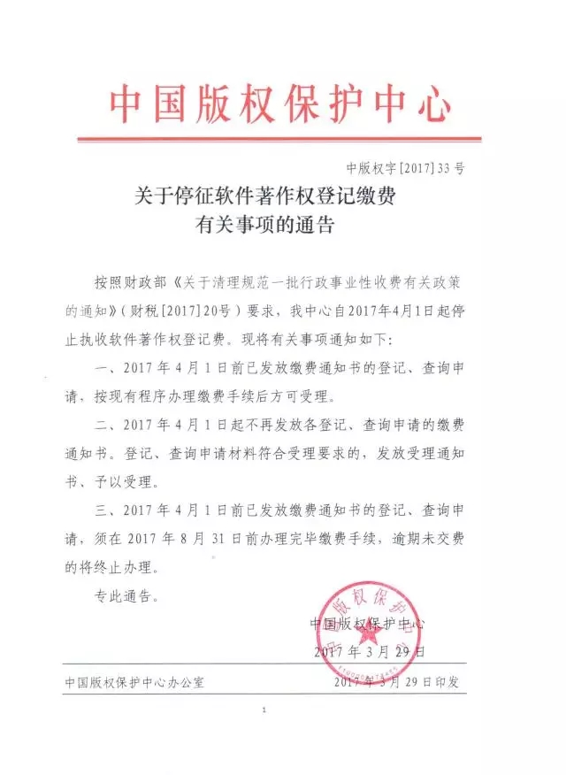
申请费用
Notes:
最多代理费用

Slide 7
申请需要的材料
软件著作权登记申请表
软件的鉴别材料（程序、文档）
有关证明文件
Notes:
申请人身份证明、联系人身份证明和相关的证明文件

Slide 8
鉴别材料
一般交存：源程序和文档应提交前、后各连续30页，不足60页的，应当全部提交。有用户界面的准备《使用手册》；没有界面可准备研发《设计说明书》。
例外交存：
源程序的前、后各连续30页，其中的机密部分用黑色宽斜线覆盖，但覆盖部分不得超过交存源程序的50％；
源程序连续的前10页，加上源程序的任何部分的连续的50页；
目标程序的前、后各连续的30页，加上源程序的任何部分的连续的20页。
除特定情况外，源程序每页不少于50行，文档每页不少于30行，有图除外。最后一页应是程序的结束页。页眉上要标注该软件名称、版本号，右上角标注页码。
Notes:
先考虑专利，再考虑软著

